Slide 1
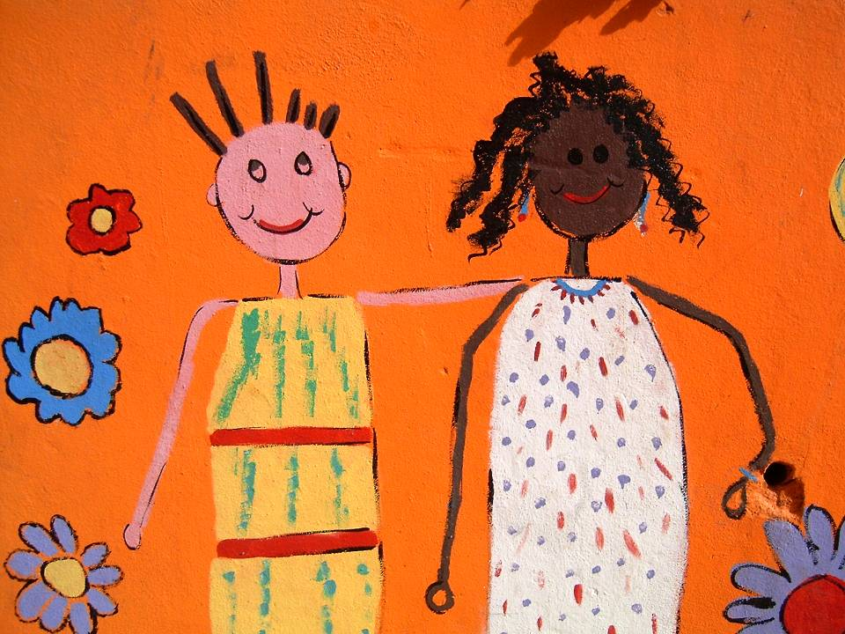
OTROKOVE PRAVICE
“Družba smo mi 4”
Založba Rokus-Klett d.o.o.

Slide 2
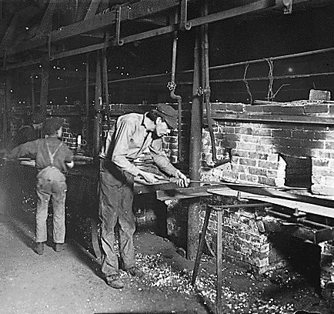
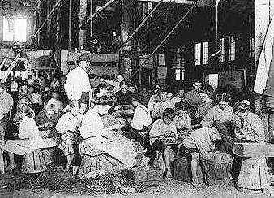
Otroci nekoč

Slide 3
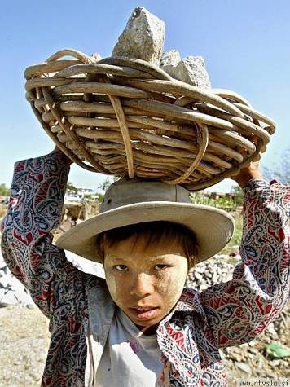
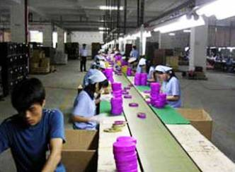
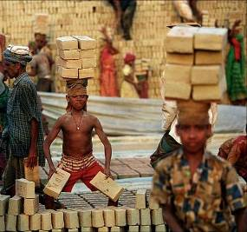
Otroci danes, ta trenutek

Slide 4

Otrokove pravice
Vsi ljudje (odrasli in otroci) imamo svoje pravice. Odrasli smo tisti, ki skrbimo, da pravice otrok niso kršene. Pravice otrok so zapisane v Konvenciji o otrokovih pravicah.
Klik na sliko

Slide 5

Konvencija o otrokovih pravicah
Leta 1989 je 190 različnih držav ob Konvenciji o človekovih pravicah zagotovilo, da bodo poskrbele za zaščito pravic otrok.
Te države so pod vodstvom OZN podpisale Konvencijo o otrokovih pravicah.
V Konvenciji o otrokovih pravicah so zapisane osnovne pravice otrok. Te pravice naj bi imeli vsi otroci na svetu, ne glede na raso, barvo kože, spol, jezik, veroizpoved in politično ali drugo prepričanje.

Slide 6
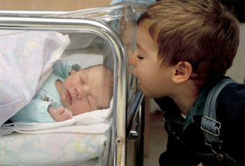
1. Pravica do imena in državljanstva
Upam, da si mami in oči ne bosta premislila in bo bratcu ime Jakob.
Ko se otrok rodi, njegovo ime, priimek, datum rojstva, imena staršev in državljanstvo zapišejo v rojstni list.
Državljani Slovenije imamo slovensko državljanstvo.

Slide 7
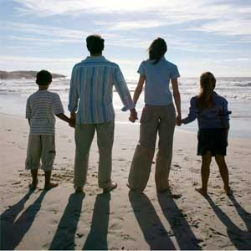
2. Pravica do družine
Vsak otrok ima pravico živeti s svojimi starši.
Otrokom, ki ne morejo živeti s svojimi starši, moramo poiskati ljudi, ki bodo zanje skrbeli.
Če starša živita ločeno, potem ima otrok pravico, da ima stike tudi s tistim staršem, pri katerem ne živi.

Slide 8
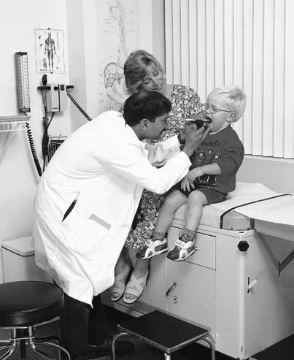
3. Pravica do zdravja
Odrasli v družini poskrbijo, da imajo otroci primerno hrano, obleko in zdravo okolje.
Otroci imajo pravico, da gredo k zdravniku in zobozdravniku, kadar potrebujejo zdravniško pomoč.

Slide 9
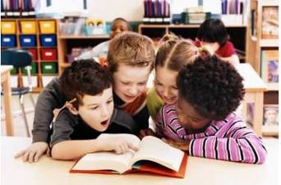
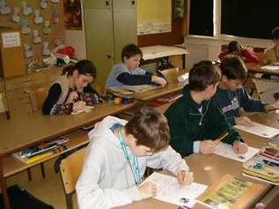
4. Pravica do izobraževanja
Uau, kakšen pajek!
Ta pravica otrokom omogoča, da pridejo do poklica in znanja, ki jim bosta omogočila dostojno življenje.
Drugič se moram bolj naučit!

Slide 10
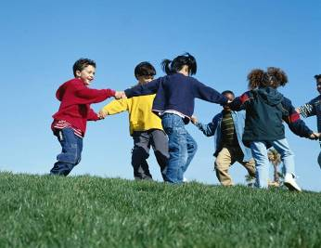
5. Pravica do igre in prijateljev
Otroci imajo pravico, da si odpočijejo po napornem delu ali učenju, saj je počitek pomemben za zdravje in dobro počutje.
V prostem času lahko počivamo, se ukvarjamo s športom, počnemo stvari, ki so nam všeč.

Slide 11
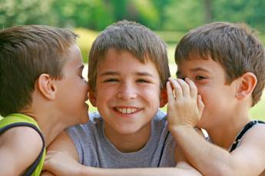
6. Pravica do lastnega mnenja in izražanja
Ljudje smo si različni in ne razmišljamo vsi enako.
Vsi imamo pravico, da povemo svoje mnenje.
Tudi vsak otrok ima pravico, da pove tisto, kar misli, pri tem pa ne sme lagati ali žaliti.

Slide 12
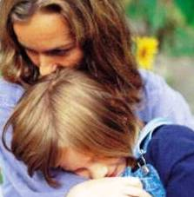

7. Pravica do nenasilnega ravnanja
Odrasli morajo otroke varovati pred kakršnim koli nasiljem.
Kadar si v stiski, poišči pomoč pri starših, učiteljih ali tistih odraslih, ki jim zaupaš.

Slide 13
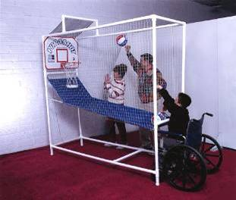
8. Pravica do posebne skrbi za otroke invalide
Otroci, ki so duševno, telesno ali vedenjsko prizadeti, ne zmorejo istega kot zdravi. Zato potrebujejo našo podporo, pomoč in razumevanje. Tudi oni imajo pravico do šolanja in razvoja svojih sposobnosti.

Slide 14
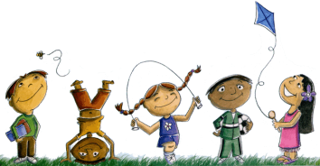
Ponovimo
Zakaj so pravice otrok še posebej zapisane?
Naštej vsaj pet otrokovih pravic.
S katero besedo bi lahko nadomestili besedo “konvencija”?

Slide 15
Opomba :
Fotografije, slike in določeni deli besedila so intelektualna last avtorjev. Moja vloga je bila v zbiranju in oblikovanju gradiva za osnovnošolsko uporabo.
Mojca Pozvek
Ljubljana, 15. 08. 2009
Viri:
Učbenik: Vesna Jurač, Jelka Razpotnik, Ana Vovk Korže, 2009. Družba smo mi 4. Ljubljana, Rokus Klett.
Internetna slikovna gradiva:
Unicef Slovenije.
© Založba Rokus Klett, (leto prve izdaje). Vse pravice pridržane.
Brez pisnega dovoljenja Založbe Rokus Klett je prepovedano reproduciranje, distribuiranje, dajanje v
najem, javna priobčitev, predelava ali druga uporaba tega avtorskega dela ali njegovih delov v
kakršnemkoli obsegu ali postopku, vključno s tiskanjem ali shranitvijo v elektronski obliki.

